Slide 1
Мы урок начнём с разминки,
Выпрямляем свои спинки.
На носочках потянулись,
Вправо-влево повернулись
И друг другу улыбнулись.
Раз, два, три, четыре, пять-
Урок пора нам начинать.

Slide 2
Правила работы на уроках литературного чтения
1.Не выкрикивать.
2.Не перебиваем друг друга.
3.Мы слышим друг друга.
4.Учимся работать сообща.
5.Будем отвечать активно,
6.Хорошо себя вести,
Чтобы гости дорогие.
Захотели вновь прийти!

Slide 3
В период обучения грамоте каждый учитель сталкивается со следующими трудностями:
разноуровневая подготовка учеников к обучению при поступлении в школу; часть учеников владеют приёмами чтения, часть не знают букв алфавита.
учащиеся, имеющие учебные возможности ниже среднего, не могут при обычной методике обучения грамоте своевременно овладеть навыками беглого, правильного, выразительного чтения, что ведёт к отставанию и по другим предметам.
отсутствие у некоторых учащихся интереса к учёбе.

Slide 5
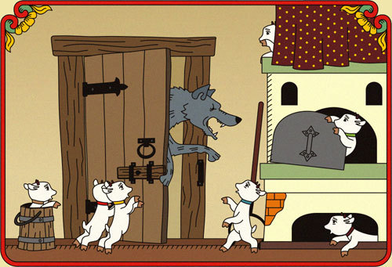
Ждали маму с молоком. А пустили волка в дом. Кем же были эти Маленькие дети ?

Slide 6
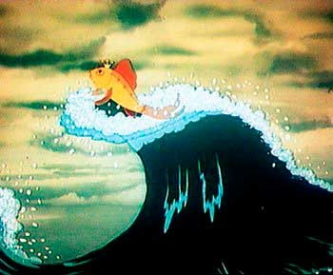
Рыбка не простая Чешуёй сверкает. Плавает, ныряет, желанья исполняет.

Slide 7
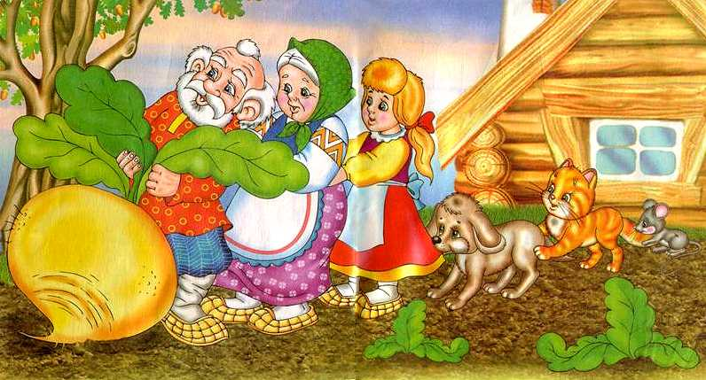
Бабка, старый дед и внучка, Мышка, кот, собачка Жучка – вместе все меня смогли вытянуть из-под земли.

Slide 8
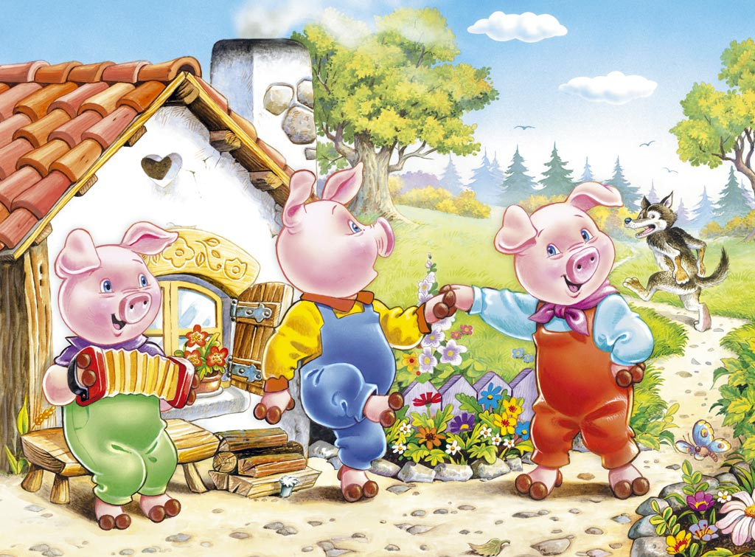
Носик круглый, пятачком, им в земле удобно рыться, хвостик маленький крючком, вместо туфелек – копытца. Трое их – и до чего же братья дружные похожи.
Отгадайте без подсказки Кто герои этой сказки?

Slide 9
ЗОРОМ ДЕД И ЬДЕВДЕМ, ЧАСОК, ЦЯАЗ
Заяц, Косач, Медведь и Дед Мороз

Slide 10
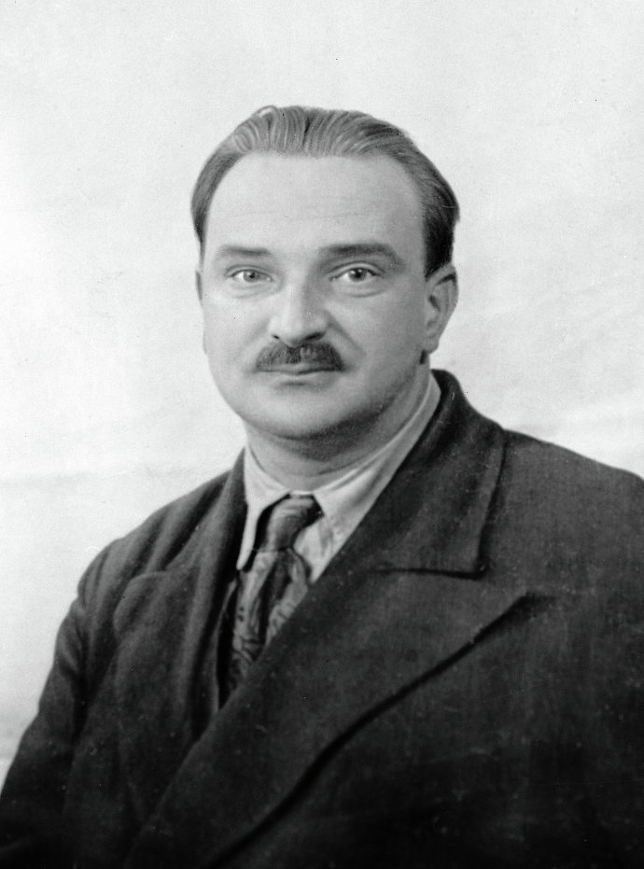
Виталий Валентинович Бианки родился в семье, в которой отец увлекался природой, и прививал любовь к природе и сыну. С 5 лет Виталий каждое лето уезжал с родителями на дачу, а оттуда в лесное путешествие. С тех пор для него лес – волшебная страна. За 35 лет своего творчества написал более 300 произведений. Это сказки, рассказы.

Slide 13
Словарная работа
Тетерев – довольно крупная птица, масса петухов-косачей достигает1,5 кг. Перья у косачей чёрные, под крыльями – белые подмышки.
Валежник- сухие сучья, деревья, лежащие на земле.
Курице по колено –говорят о мелком месте (мало снега)
Стал валить снег большими мешками – снег падает на землю большими хлопьями.

Slide 14
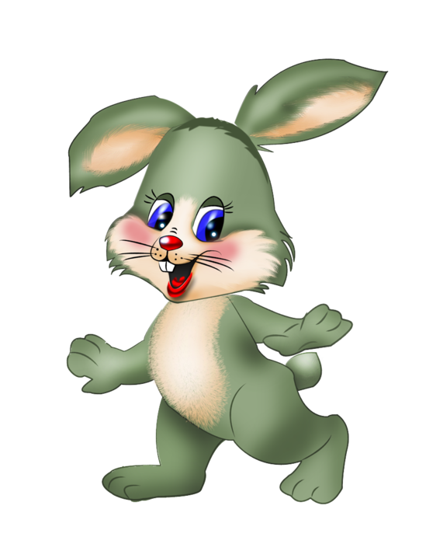
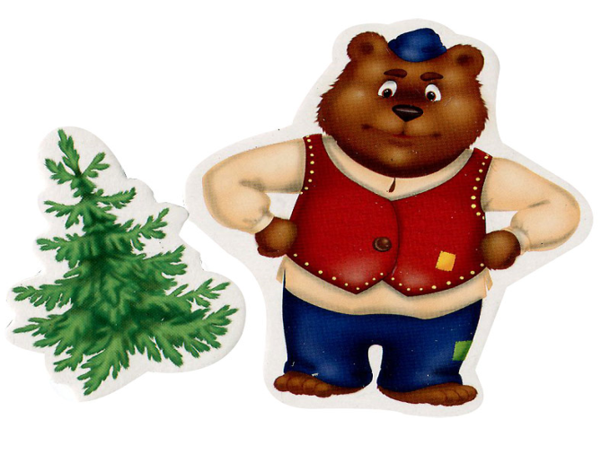
Скачет ночью под луной
В белой шубке зверь лесной,
Ест кору сырой осины,
Служит снег ему периной.
Хозяин лесной –
Спит в берлоге зимой,
А просыпается весной.

Slide 15
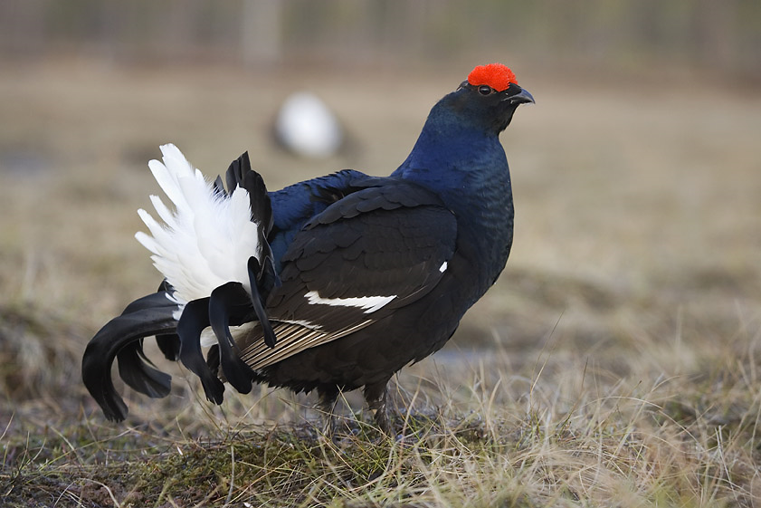
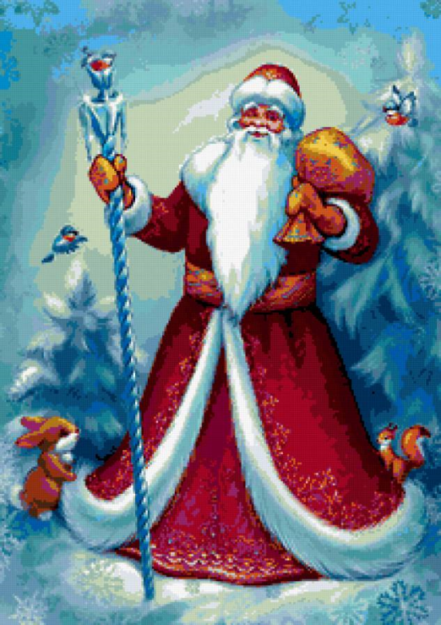
Чёрно-белая окраска,
Над глазами брови красны,
Петухами заливаются,
«Булькают», играются!
Самый добрый в мире дед
В шубу – валенки одет;
Бородой седой зарос
Наш любимый …..

Slide 17
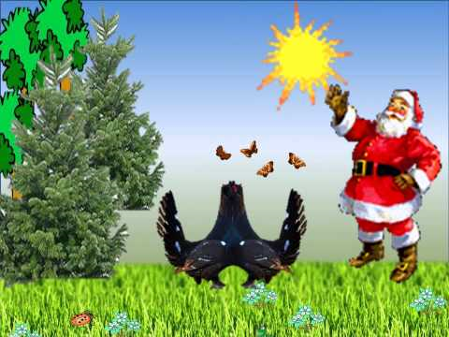
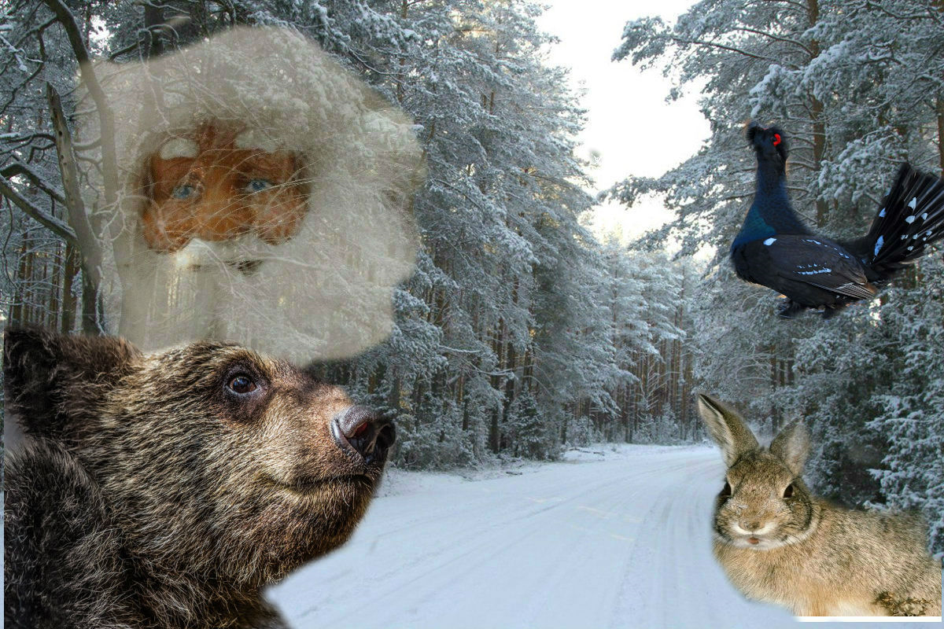

Slide 18
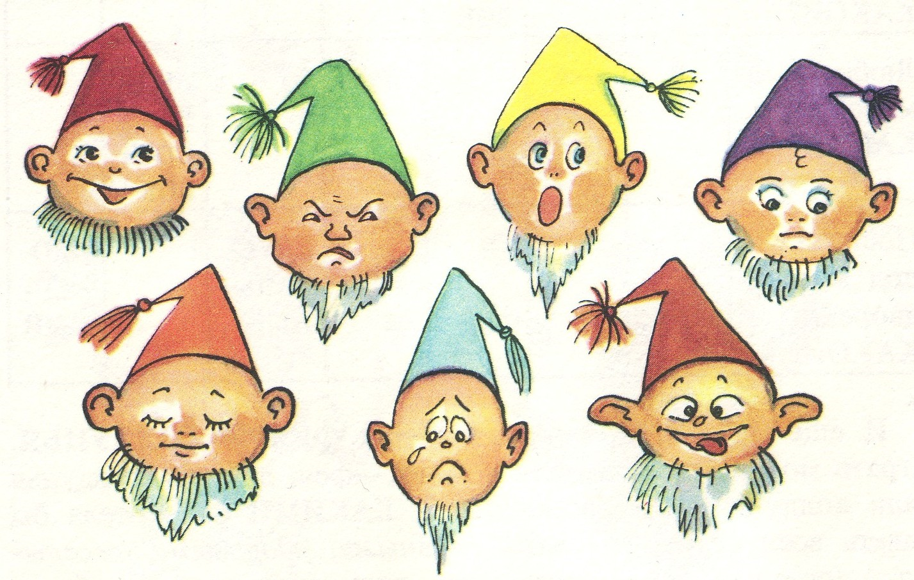
12222222
1
111

Slide 19
Домашнее задание:
Стр.132-134 пересказ

